Slide 1
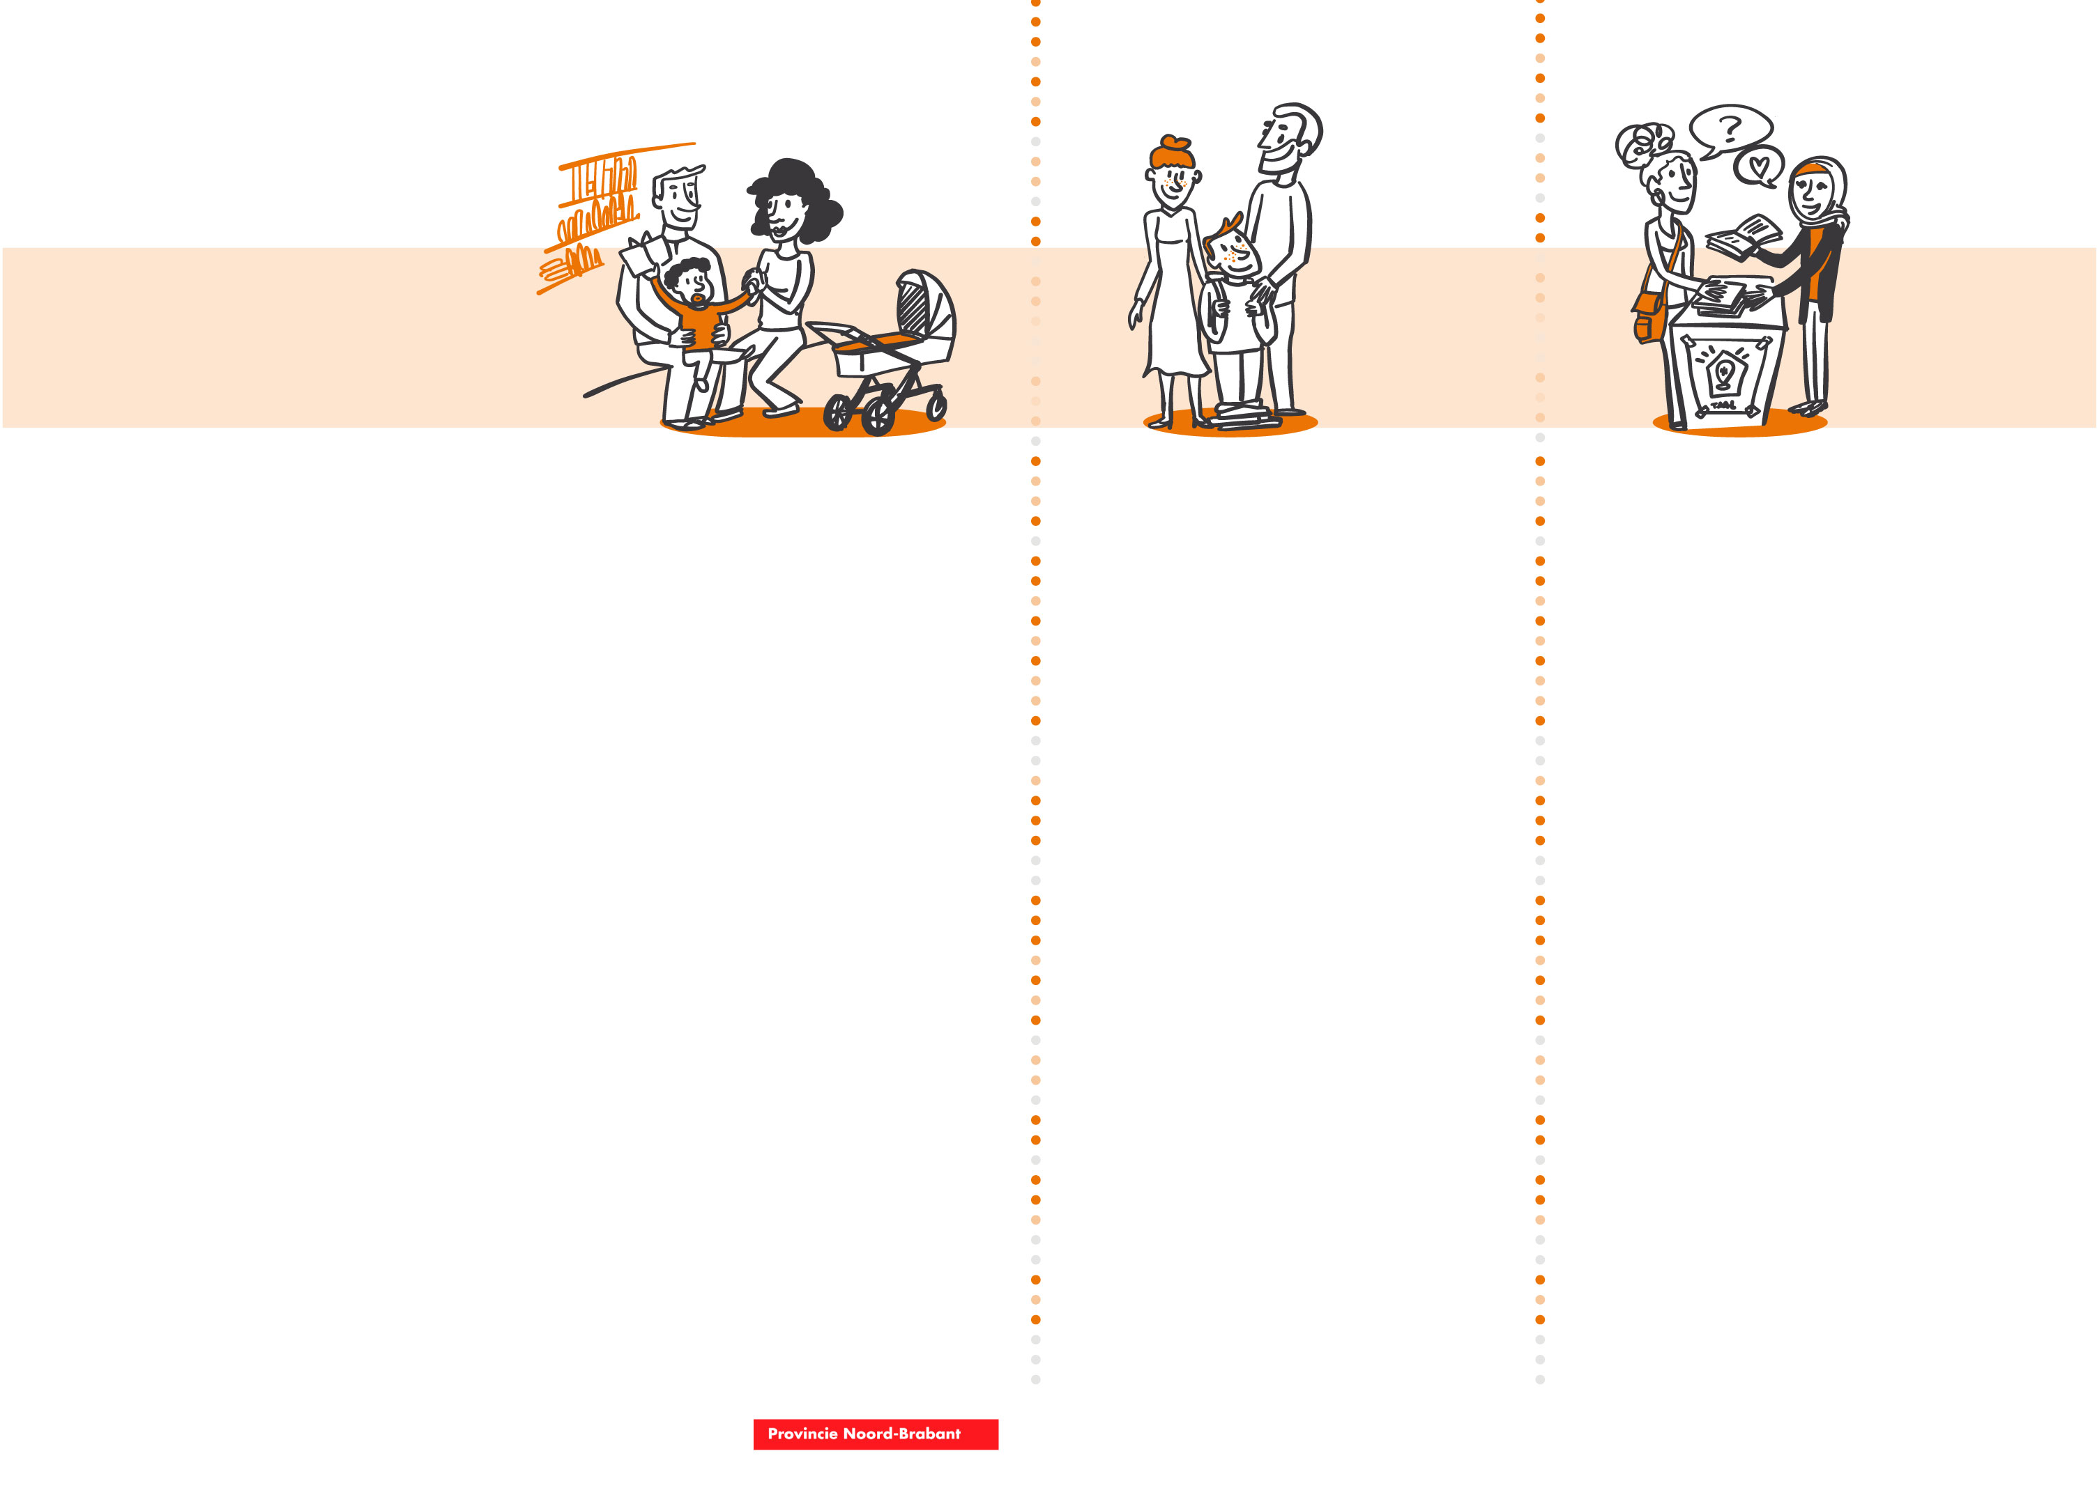


Plak hier het logo van jouw bibliotheek.
De Bibliotheek – voor jou en je gezin
[Plak hier het adres van jouw bibliotheek]
Adres
Plaats

